Slide 1
SEGAE – Teacher Session
The socio economic module
Aude Ridier et Anne-Lise Jacquot
Avec le soutien de

Slide 2
1- Evaluation Scales
Natural Resources
Landscapes
Biodiversity
Environnement
Animal wlefare
Livestock farming system
Farm
Economic sustainability
Goods and services
Worload and labor conditions
Social sustainability
Employment
Food chains & local development
Social life & social structures
Tourism
Society
Teacher Session

Slide 3
2 – Economic and social sustainability
Economic sustainability 4 indicators | Social sustainability 6 indicators
 | Labor conditions | Social expectations
Farm income | Workload | Food production potential
Economic efficiency | Simplicity of the system | Contribution to employement
Farmer income | Health (/safety of pesticide users) | Animal welfare
Farm diversification

Slide 4
2 – Economic and social sustainability
Economic sustainability 4 indicators | Social sustainability 6 indicators
 | Labor conditions | Social expectations
Farm income | Workload | Food production potential
Economic efficiency | Simplicity of the system | Contribution to employement
Farmer income | Health (/safety of pesticide users) | Animal welfare
Farm diversification

Slide 5
3 –Economic sustainability : indicators
Vegetal margin
Products
sales crops, forages, straw
Products
sales milk, meat
+ Animal margin
+ CAP subsidies
1^{rst} pillar (Base&green payment)
2nd pillar (Organic, AE measures)
- Costs
purchases pests, fertilisers, fuel
direct machinary costs
others (land renting)
- Costs
purchases concentrates, cereals, forages, straw, milk replacer
veterinary, insemination
water, energy
pregnant heifers
- Salaries of employees
= Farm income
Vegetal margin
Animal margin

Slide 6
3 – Economic sustainability : indicators
Added Value (Products – Costs)
Products
= Economique efficiency
Notes:
Indicateur indépendant de la taille ou de volume de l’activité : qui traduit une meilleure utilisation des intrants, plus efficace

Slide 7
3 – Economic sustainability : indicators
Farm income
Farmer income
50
+ Investissement Capacity
50
Notes:
Indicateur indépendant de la taille ou de volume de l’activité : qui traduit une meilleure utilisation des intrants, plus efficace

Slide 8
3 – Economic sustainability : indicators
Farm income
Farmer income
50
+ Investment capacity
50
Farmer income
20
+ Investment capacity
80
Notes:
Indicateur indépendant de la taille ou de volume de l’activité : qui traduit une meilleure utilisation des intrants, plus efficace

Slide 9
3 – Economic sustainability : indicators
Farm income
Farmer income
50
+ Investment capacity
50
Investment capacity
Mandatory for some practices
Increase in herd size
Increase in buildings
agroforestry
Cumulative over years
If < 0 debt
If < 0 during 3 consecutive years game over
Farmer income
20
+ Investment capacity
80
Farmer income
80
+ Investment capacity
20
Notes:
Indicateur indépendant de la taille ou de volume de l’activité : qui traduit une meilleure utilisation des intrants, plus efficace

Slide 10
3 – Economic sustainability : indicators
Animal products
Vegetal products
= Farm diversification
Notes:
Indicateur indépendant de la taille ou de volume de l’activité : qui traduit une meilleure utilisation des intrants, plus efficace

Slide 11
4 – Social sustainability
Economic sustainability 4 indicators | Social sustainability 6 indicators
 | Labor conditions | Social expectations
Farm income | Workload | Food production potential
Economic efficiency | Simplicity of the system | Contribution to employement
Farmer income | Health (/safety of pesticide users) | Animal welfare
Farm diversification

Slide 12
4 – Social sustainability
Economic sustainability 4 indicators | Social sustainability 6 indicators
 | Labor conditions | Social expectations
Farm income | Workload | Food production potential
Economic efficiency | Simplicity of the system | Contribution to employement
Farmer income | Health (/safety of pesticide users) | Animal welfare
Farm diversification
Notes:
Parmi les indicateurs de durabilité sociale ces 4 indicateurs sont évalués à dire d’experts à partir des pratiques choisies :
Pour la simplicité : une note est attribuée selon le système de cultures choisi
Pour la santé : une note est attribuée selon l’usage de phyto
Pour la production alimentaire : il s’agit d’un service écosystémique de provision , lié directement au niveau des rendements de production des biens alimentaires
Pour le bien – être animal : une note est attribuée selon les conduites choisies

Slide 13
4 – Social sustainability
Economic sustainability 4 indicators | Social sustainability 6 indicators
 | Labor conditions | Social expectations
Farm income | Workload | Food production potential
Economic efficiency | Simplicity of the system | Contribution to employement
Farmer income | Health (/safety of pesticide users) | Animal welfare
Farm diversification

Slide 14
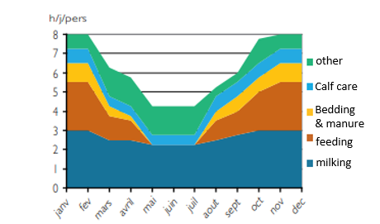
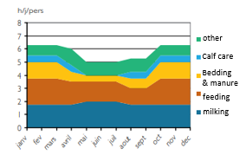
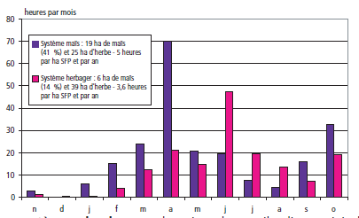
4 – Social sustainability
Routine work
+ Seasonnal work
+ Administratif work
H / months
IDELE (2010)
+ Other occasional work
maize system : 19ha maize (41%) + 25ha pasture
Grass system : 6ha maize (14%) + 39 ha pasture
Work load
CRAB (2006)
Notes:
Indicateur indépendant de la taille ou de volume de l’activité : qui traduit une meilleure utilisation des intrants, plus efficace

Slide 15
4 – Social sustainability
Routine work
+ Seasonnal work
+ Administratif work
H / months
IDELE (2010)
+ Other occasional work
maize system : 19ha maize (41%) + 25ha pasture
Grass system : 6ha maize (14%) + 39 ha pasture
Work load
CRAB (2006)
Notes:
Indicateur indépendant de la taille ou de volume de l’activité : qui traduit une meilleure utilisation des intrants, plus efficace

Slide 16
4 – Social sustainability
Needs
(routine, seasonnal, according to practices)
Resources (family, employees)
Notes:
Indicateur indépendant de la taille ou de volume de l’activité : qui traduit une meilleure utilisation des intrants, plus efficace

Slide 17
4 – Social sustainability
Needs
(routine, seasonnal, according to practices)
Resources (family, employees)
hours/moonth
7/12 labor peeks
1,5 labor units
Pics de travail
Notes:
Indicateur indépendant de la taille ou de volume de l’activité : qui traduit une meilleure utilisation des intrants, plus efficace

Slide 18
4 – Social sustainability
Needs
(routine, seasonnal, according to practices)
Resources (family, employees)
hours/mois
Decision to hire
Tolerance band (275 h/month)
1,5 UTH
Decision to hire employee
Notes:
Indicateur indépendant de la taille ou de volume de l’activité : qui traduit une meilleure utilisation des intrants, plus efficace

Slide 19
Thank you for your attention

